Slide 1
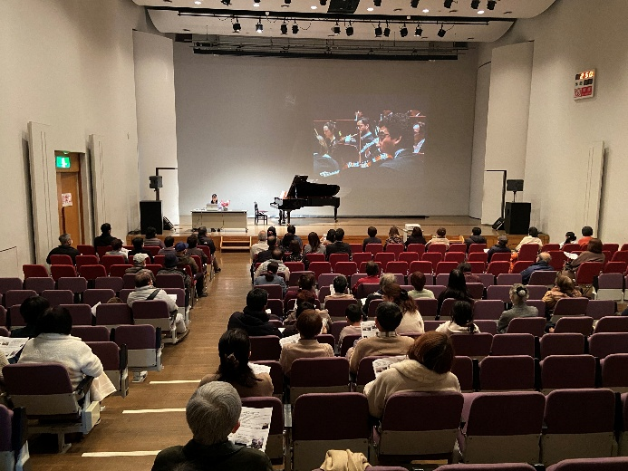
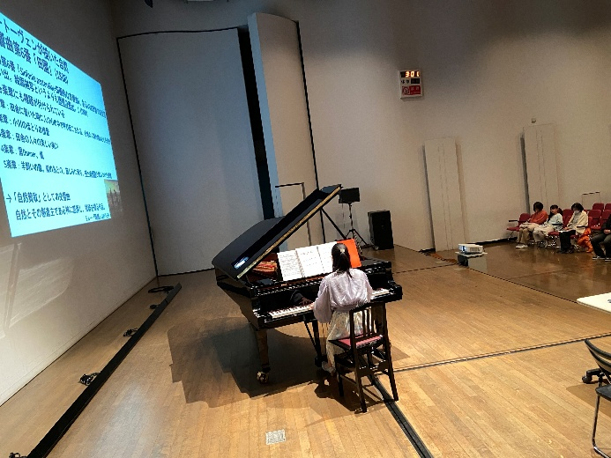
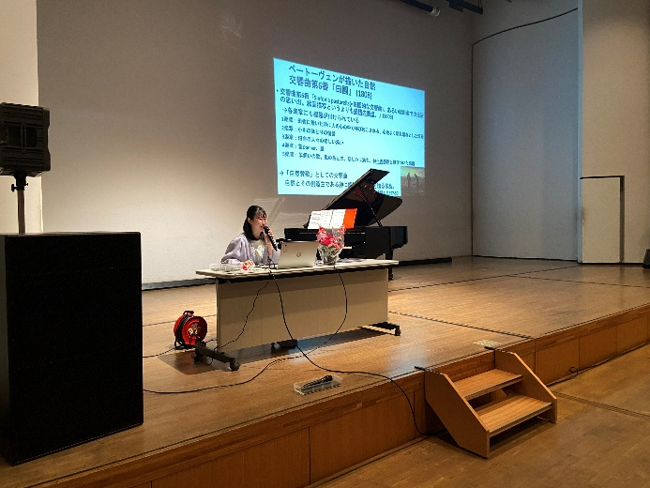
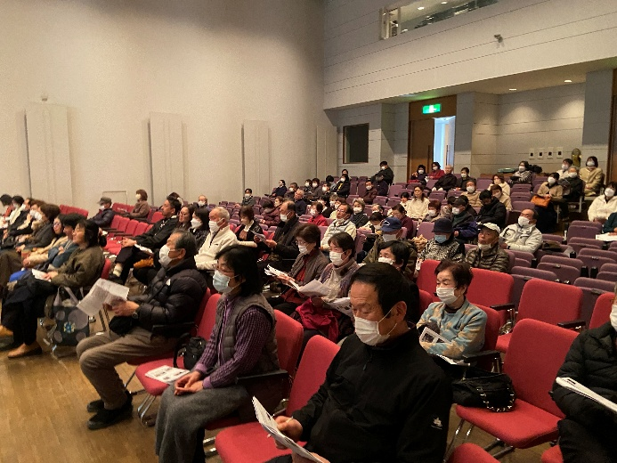
クラシックの聴き方講座～第７弾～
日 時： 令和７年２月２３日（日） 13：30～15：30
場 所： 茨城県県西生涯学習センター 多目的ホール
受 講 生： 90名（小学生4名）
クラシックの聴き方講座～第7弾～「交差する絵画と音楽～名画を入り口に、大作曲家の生きざまに迫る～」を開催しました。 本講座は、茨城県筑西市出身の石井萌加先生（東京大学大学院博士課程）により令和2年から始まった講座です。クラシック音楽の楽しみ方、聴き方を毎回テーマにあった講師の解説とピアノ演奏で
学ぶ講座です。
第1弾 ベートーヴェン生誕250周年特別講座 コロナ禍とベートーヴェン第一章
ベートーヴェンの時代とコロナ禍の今 今、ベートーヴェンをどう聴くか
第2弾 春＝復活
春のイメージと音楽 「音楽の聴き方」への示唆 春に聴きたい作品
第3弾 クラシック音楽が語る〈戦争〉
作曲家と祖国・国家 独裁体制下における音楽 （1930年代～40年代のドイツを中心に）
第4弾 レクチャーコンサート「ちいさな旅気分」
リスト「ため息」 ブラームス「ワルツ15番」 シューマン「アラベスク」
バッハ「平均律クラヴィーア曲集第2巻第7番」 ベートーヴェン「交響曲第5番」（リスト編曲）
など
第5弾 クラシック・クルーズ
ドイツ留学中に出会った「川」を巡りながら、町の風景とゆかりのクラシック作品、その他
文化、歴史、食べ物などを解説
第6弾 「異国に魅せられた作曲家たち」
西洋音楽の中心ともいえるドイツ語圏やフランス語圏で活躍した作曲家たちは、周縁地域
の異国情緒に魅せられ、自身の作品の幅を広げました。
第7弾 交差する絵画と音楽～名画を入り口に、大作曲家の生きざまに迫る～
１、印象派の絵画と音楽 ２、都市化と人間の心の内奥へ ３、自然を描く
４、革命と戦争の時代 ５、祈りの絵画、祈りの音楽
＜参加者感想＞
音楽史を生演奏と共に学べて最高に有意義な時間でした。次回も参加します。
とても素晴らしかったです。有難うございました。クラッシックの聴き方を意識して聴いてみようと思っております。。次回も楽しみにしております。
点ではない線や面の魅力の紹介をいつも楽しみにしています。
時代背景と歴史、絵画と文学との対比を知ることができる素晴らしい講座です。
初めて参加しましたが、第1回から参加したかったです。
今後の絵画の見方、音楽の聴き方が少し変わりそうです。もう少しピアノが聴きたかったです。
印象派を取りあがていただけるのを楽しみにしていました。

